Slide 1
Models
Code first

Slide 2
Deze les
Begrijpen jullie hoe je een table met een migration kan maken
Kunnen jullie test data laten maken

Slide 3
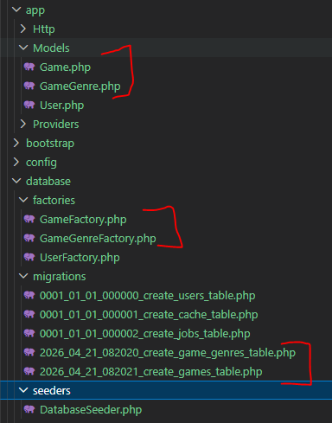
Create migration met artisan
php artisan make:model TABLENAME –mf
TABLENAME in enkelvoud!
Maakt:
een model
Migration
Factory

Slide 4
Voorbeeld
Voorbeeld:
php artisan make:model Game -mf
php artisan make:model GameGenre –mf
Relatie:
Game heeft 1 GameGenre
Voor de eenvoud

Slide 5
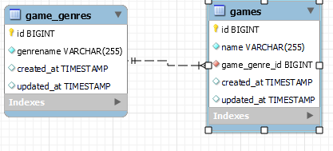
Voorbeeld
Voorbeeld:
php artisan make:model Game -mf
php artisan make:model GameGenre –mf
Relatie:
Game heeft 1 GameGenre
Voor de eenvoud

Slide 6
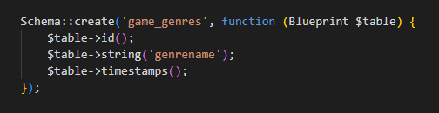
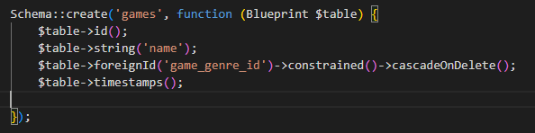
Migration aanpassen
De schemas
En relaties

Slide 7
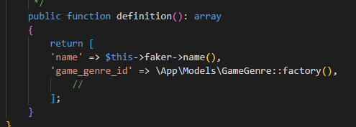
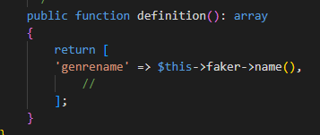
Factory invullen
Per relatie wijs naar de factory

Slide 8
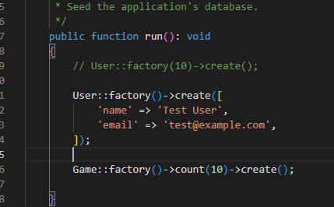
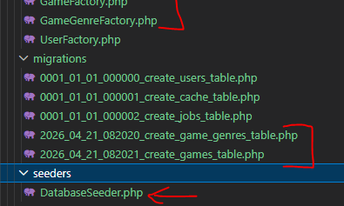
Factory waar gebruiken?
Voor nu even in de DatabaseSeeder

Slide 9
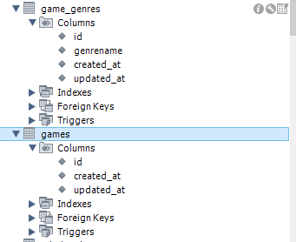
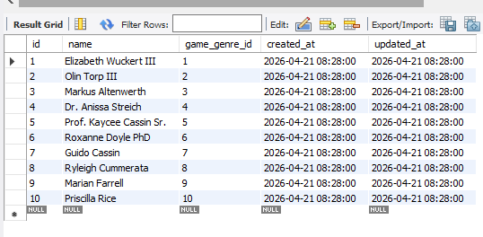
Resultaat
Tabellen met data

